Slide 1
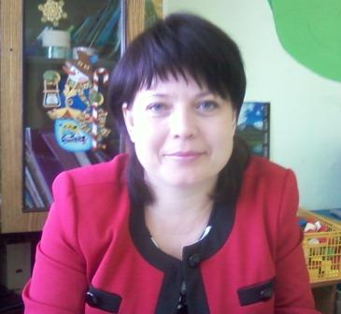
Подготовка к театрализованным занятиям
Подготовила: Дубоделова
Любовь Васильевна
Воспитатель

Slide 2
Продолжительность занятий
Младшая группа – 15-20 минут
Средняя группа – 20-25 минут
Старшая группа – 25-30 минут
Подготовительная группа – 30-35 минут
Notes:
занятия по театрализованной деятельности проводятся один раз в неделю во второй половине дня, начиная с младшей группы. Продолжительность каждого занятия: 15-20 минут в младшей группе, 20-25 в средней и 25-30 в старшей и подготовительной группах.
Первые театрализованные занятия проводит сам воспитатель, вовлекая в них детей. Далее в занятиях используются небольшие упражнения и игры, в которых педагог становится партнёром в игре и предлагает ребёнку проявить инициативу в её организации. И только лишь в старших группах педагог может иногда быть участником игры и побуждает детей к самостоятельности в выборе сюжета и его разыгрывании.

Slide 3
Основные требования к организации театрализованных занятий
содержательность занятий, разнообразие тематики и методов работы;
ежедневное включение театрализованных игр во все формы организации педагогического процесса, что делает их такими же необходимыми, как дидактические и сюжетно – ролевые;
максимальная активность детей на всех этапах подготовки и проведения игр;
сотрудничество детей друг с другом и со взрослыми;
подготовленность и заинтересованность педагогов. Все игры и упражнения на занятии должны быть подобраны таким образом, чтобы удачно сочетали движения, речь, мимику, пантомиму в различных вариациях.
Notes:
Для правильной организации рекомендуется учитывать следующие принципы:
содержательность занятий, разнообразие тематики и методов работы;
ежедневное включение театрализованных игр во все формы организации педагогического процесса, что делает их такими же необходимыми, как дидактические и сюжетно – ролевые;
максимальная активность детей на всех этапах подготовки и проведения игр;
сотрудничество детей друг с другом и со взрослыми;
подготовленность и заинтересованность педагогов. Все игры и упражнения на занятии должны быть подобраны таким образом, чтобы удачно сочетали движения, речь, мимику, пантомиму в различных вариациях.

Slide 4
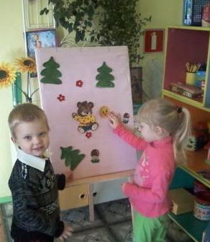
Содержание театрализованных занятий
упражнения по формированию выразительности исполнения (вербальной и невербальной);
упражнения по социально – эмоциональному развитию детей;
коррекционно – развивающие игры;
задания для развития речевой интонационной
выразительности;
игры превращения («учись владеть своим телом»), образные упражнения;
упражнения на развитие детской пластики;
Notes:
. Содержанием театрализованных занятий является не только знакомство с текстом какого – либо литературного произведения или сказки, но и с жестами, мимикой, движением, костюмами, мизансценой, т.е. со «знаками» визуального языка.

Slide 5
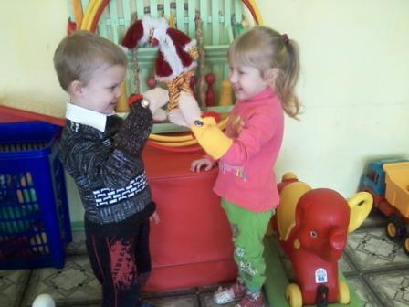
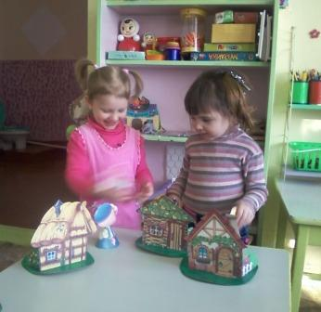
ритмические минутки (логоритмика);
пальчиковый игротренинг для развития моторики рук, необходимой для свободного кукловождения;
упражнения на развитие выразительной мимики, элементы искусства пантомимы;
театральные этюды;
отдельные упражнения по этике во время драматизации;
подготовка (репетиции) и разыгрывание разнообразных сказок и инсценировок.
Notes:
В соответствии с этим практическое действие каждого ребенка является важнейшим методическим принципом проведения данных занятий.

Slide 6
Основные цели театрализованных занятий
Развитие речи и навыков театрально исполнительской
деятельности;
Создание атмосферы творчества;
Социально – эмоциональное развитие детей.
Notes:
Следует подчеркнуть, что театрализованные занятия должны выполнять одновременно познавательную, воспитательную и развивающую функции. Их содержание, формы и методы проведения должны способствовать одновременно достижению трех основных целей: 1) развитию речи и навыков театрально - исполнительской деятельности; 2) созданию атмосферы творчества; 3) социально - эмоциональному развитию детей.

Slide 7
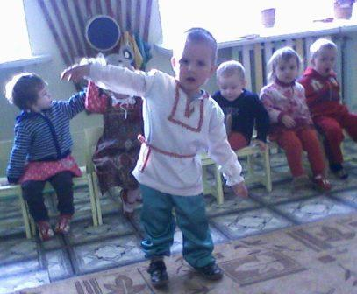
Этапы подготовки к театрализованной деятельности
Notes:
Так как основой таких занятий является театрализованная деятельность, я предлагаю вам рассмотреть методику подготовки к театрализованной деятельности. Такая подготовка проходит в несколько этапов.

Slide 8
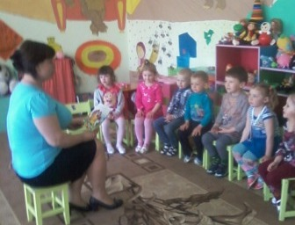
I этап: воспитатель выразительно читает произведение
Notes:
. Вначале педагог должен выразительно прочитать произведение. Чем полнее и эмоциональнее воспримут произведение дети, тем легче им будет потом театрализовать прочитанное. Поэтому при чтении следует использовать весь комплекс средств интонационной, лексической и синтаксической выразительности. . Педагог должен хорошо знать каждого ребенка, чтобы понять, что и как он чувствует, слушая какое-либо произведение.

Slide 9
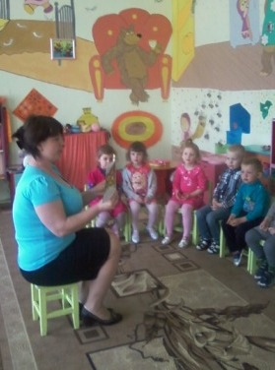
II этап: беседа по произведению
Notes:
После того, как вы прочитали детям произведение, следует провести беседу, поясняющую и выясняющую понимание не только содержания, но и отдельных средств выразительности.
Для развития у детей умения внимательно слушать, запоминать последовательность событий, свободно ориентироваться в тексте, представлять образы героев мы использовать специальные упражнения, проблемные ситуации типа «Ты с этим согласен?». Например, воспитатель читает отрывок из сказки и спрашивает: согласны, что эта песня принадлежит волку, а не козе из сказки «Волк и семеро козлят»? («Козлятушки ребятушки, отворитеся, отопритеся...») Почему вы так думаете?» Или показываем детям иллюстрации с лисой и спрашиваем: «Вы согласны, что эта лиса из сказки «Лиса, заяц и петух»? Почему вы так ли?» Отвечая на эти вопросы и объясняя, почему они так они думают, дети вынуждены вспоминать и представлять определенный образ.
Огромную роль в осмыслении материала играют иллюстрации в детских книгах, а также видеофильмы, музыкальные подборки по прочитанным произведениям. При рассматривании с иллюстраций особое внимание необходимо уделить анализу эмоциональных состояний персонажей, изображенных на картинках («Что с ним?», «Почему он плачет?» и др.).

Slide 10
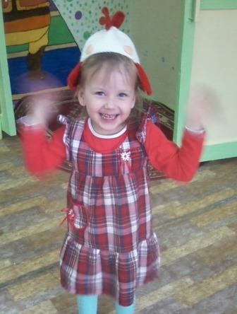
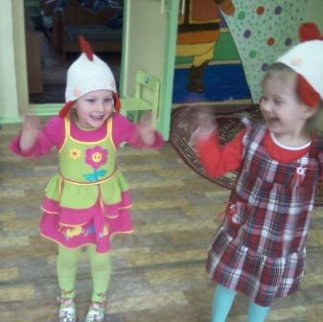
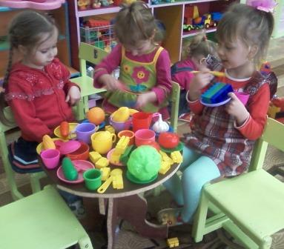
III этап: упражнения для развития речевой интонации, мимики, пантомимы.
Notes:
После беседы о прочитанном (или рассказанном) и подобных упражнений необходимо вновь вернуться к тексту, привлекая детей к проговариванию его отдельных фрагментов

Slide 11
Формирование у детей простейших образно – выразительных умений
Notes:
формируем у детей простейшие образновыразительные умения (уметь имитировать характерные движения сказочных животных), например, после слушания сказки «Колобок» изобразить, как двигается волк, как прыгает заяц, идет медведь, имитировать движения хитрой лисички и т.д.;

Slide 12
Проговариваем с детьми слова одного персонажа
разыгрываем диалог двух персонажей
Notes:
проговариваем с детьми слова одного персонажа – например, в сказке «Теремок» надо попроситься как мышка и как вол. Кто жалобнее скажет? Кто похож больше?;
• разыгрываем диалог двух персонажей: проговариваем слова и действуем за каждого – это упражнение в интонировании диалога. Дети хорошо чувствуют и повторяют интонации, построенные на контрастах. Например, как разговаривают три медведя. Воспитатель называет сказку, а дети , угадывают за какого из медведей говорит воспитатель. Затем дети сами с помощью интонации загадывают друг другу загадки; • читаем четверостишия с разными интонациями, отдельные фразы. При этом обращаем внимание, как меняется смысл. Например, произнесите фразу «Посадил дед репку» меняя ударенное слово, произнесите фразу удивленно, с грустью, гневно, весело и т.д. Все эти упражнения можно использовать как на речевых занятиях, так и физкультурных, музыкальных, в свободной деятельности.

Slide 13
Спасибо за внимание

